Slide 1
НАЦІОНАЛЬНИЙ УНІВЕРИСТЕТ БІОРЕСУРСІВ
І ПРИРОДОКОРИСТУВАННЯ УКРАЇНИ
Кафедра конструювання машин і обладнання
Гурток: ДИНАМІКА МАШИН
ЗВІТ ПРО ДІЯЛЬНІСТЬ НАУКОВОГО ГУРТКА
ЗА 2022 – 2023 НАВЧАЛЬНИЙ РІК
Доповідач: студ. Великоіваненко Дмитро
Керівники: д.т.н., проф. Ловейкін Вячеслав,
д.т.н., проф. Ромасевич Юрій.

Slide 2
СПИСОК УЧАСНИКІВ НАУКОВОГО ГУРТКА
Поночовний Андрій
Щербак Олексій
Олексійко Олександр
Дяченко Олег
Ткаченко Платон
Великоіваненко Дмитро
Купців Дмитро
Бабенко Дмитро
Стрілець Дмитро
Шираєв Олексій
ПУБЛІКАЦІЇ НАУКОВОГО ГУРТКА
За 2022 – 2023 навчальний рік опубліковано 11 тез доповідей у та подано до публікації статтю у фаховому науковому виданні України категорії Б (стаття на етапі рецензування).

Slide 3
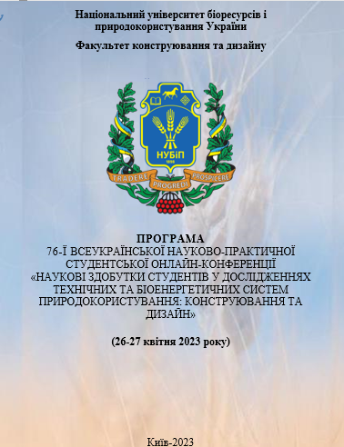
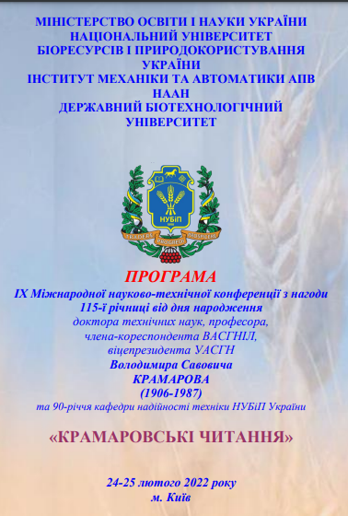
Програми наукових конференцій, в яких прийняли участь гуртківці

Slide 4
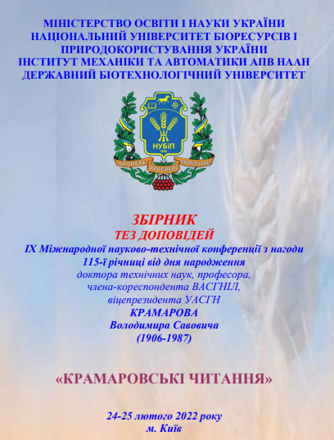
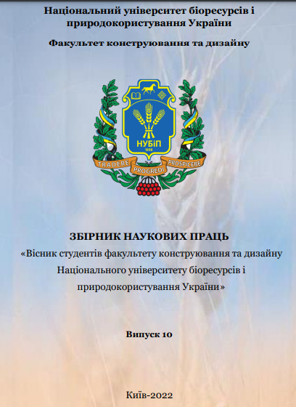
Збірники тез, в яких опубліковані роботи гуртківців

Slide 5
ПОБУДОВА ЗАКОНІВ РУХУ МЕХАНІЗМІВ ЗМІНИ ВИЛЬОТУ ВАНТАЖУ І ПОВОРОТУ БАШТОВОГО КРАНА

Slide 6
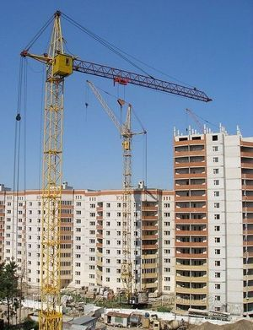
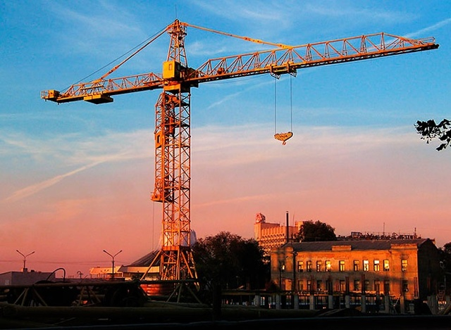
Проблема дослідження

Slide 7
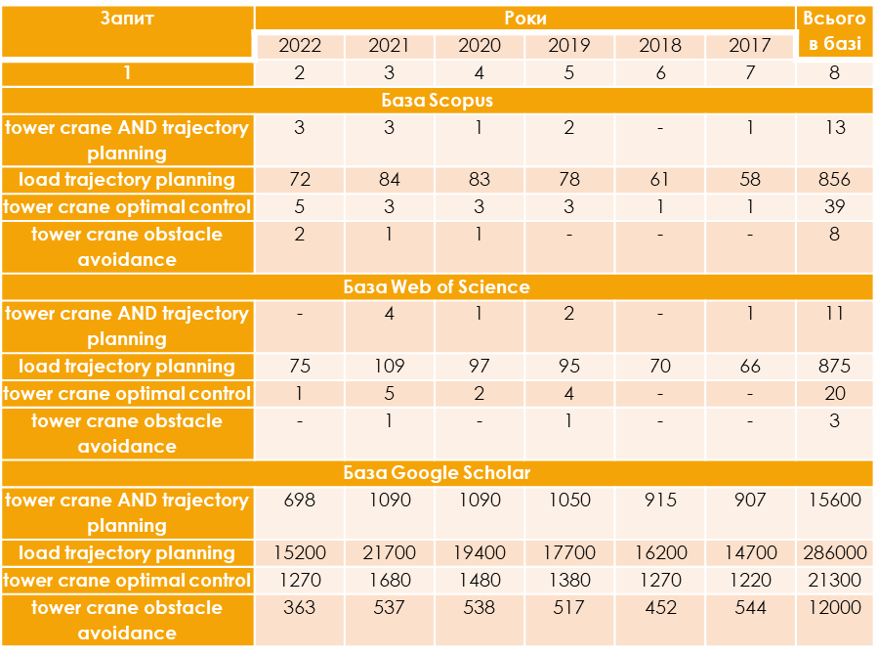
Аналіз останніх публікацій
Gutierrez, I.; Collado, J. (2015). Obstacle avoidance in a two wired hammerhead tower crane.
He Chen, Peng Yang, and Yanli Geng (2019). A Time Optimal Trajectory Planning Method for Overhead Cranes with Obstacle Avoidance.
Inomata, Akira; Noda, Yoshiyuki (2016). Fast trajectory planning by design of initial trajectory in overhead traveling crane with considering obstacle avoidance and load vibration suppression.
Matsusawa, Kanata; Noda, Yoshiyuki; Kaneshige, Akihiro (2019). On-demand Trajectory Planning with Load Sway Suppression and Obstacles Avoidance in Automated Overhead Traveling Crane System.

Slide 8
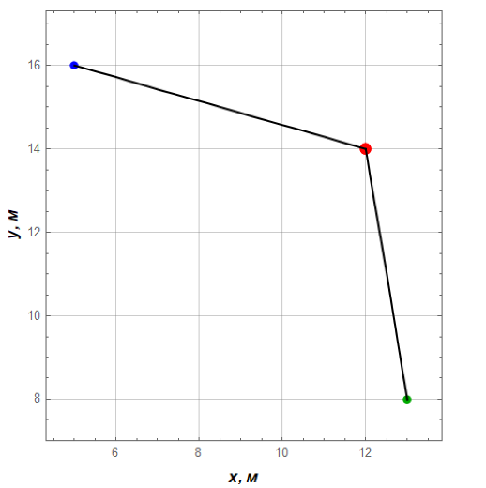
Побудова траєкторії руху вантажу в першому наближенні
Побудова траєкторії руху вантажув першому наближенні:
Вихідні дані для побудови траєкторії:
х₀=13 м, y₀=8 м(початкові координати)
x_{obs}=12 м, , y_{obs}=14 м(координати перешкоди)
x_{fin}=5 м, y_{fin}=16 м(кінцеві координати)

Slide 9
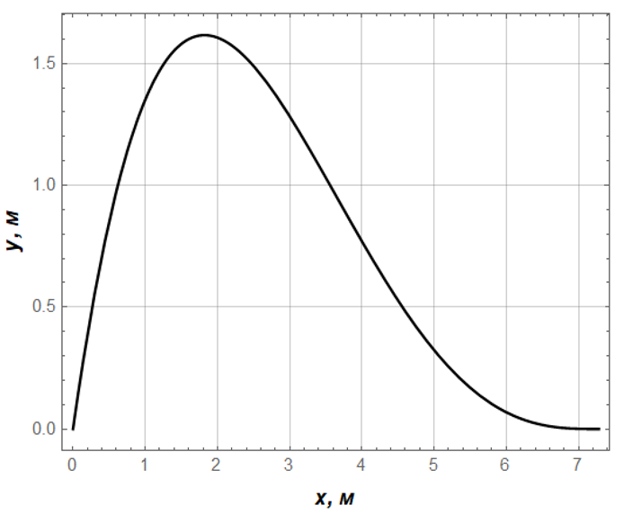
Побудова траєкторії руху вантажу в другому наближенні
Визначення закону, за допомогою якого буде описано другу ділянку
Для цього розв’яжемо наступну крайову задачу:
Розв’язок крайової задачі має наступний вигляд:
Замінена уточнена друга ділянка траєкторії

Slide 10
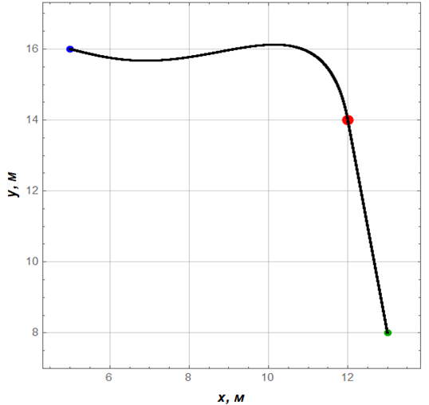
Оновлена траєкторія руху
Після отриманої оновленої другої ділянки руху її слід поєднати з першою ділянкою.
Розрахунки для цього описуються наступним виразом:
де х_{2.і.уточ} та у_{2.і.уточ} – координати уточненої траєкторії, що повернута на кут arctg(k₂) та віднесена у точку спряження ділянок (розміщення перешкоди).

Slide 11
Після проведених розрахунків проводимо розрахунок узгоджених положень візка (лінійна координата вздовж стріли) та стріли (кутова координата). Тобто переходимо від декартових координат (координати робочої зони крана) до полярних координат, які пов’язані із механізмами баштового крана (при цьому вважаємо, що початки координат обох систем співпадають):
де r_{i} та φ_{i} – дискретні координати положення візка на стрілі (відносно осі її обертання) та кутове положення стріли. У результати отримано масиви положень візка і стріли, які були представлені наступному слайді.

Slide 12
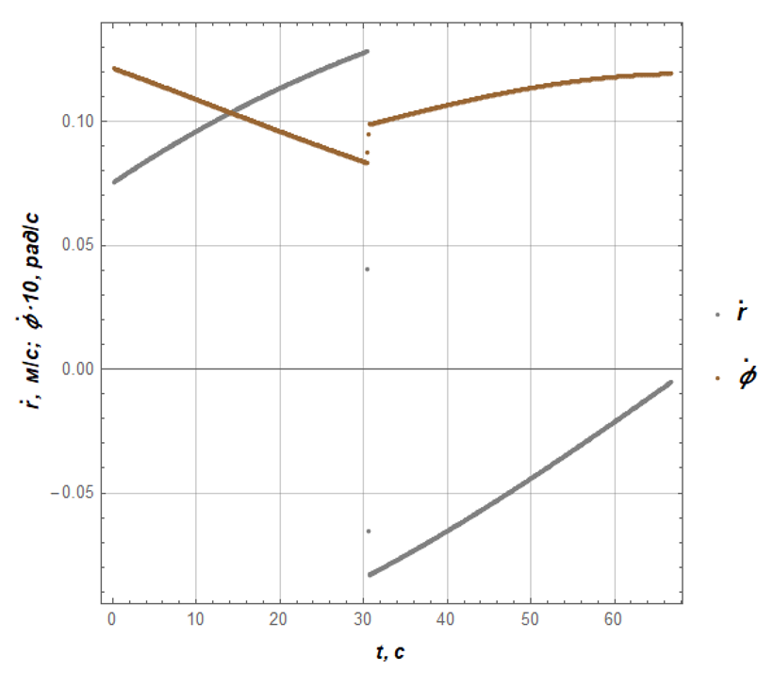
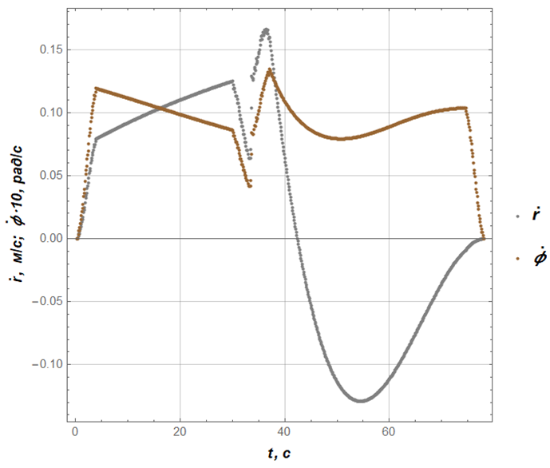
Побудова траєкторії руху вантажу в третьому наближенні

Slide 13
Таблиця. Характеристики руху механізмів для першого та третього етапів розрахунку законів руху механізмів баштового крана
Показник | Наближення у розрахунку траєкторії руху вантажу
 | перше | третє
Механізм повороту крана
Перепад швидкості при розгоні, м/с | 0,12 | 0,00
Перепад швидкості у точці сполучення, м/с | 0,20 | 0,03
Перепад швидкості при гальмуванні, м/с | 0,12 | 0,00
Знакозмінний характер швидкості механізму, так/ні | Ні | Ні
Механізм переміщення візка
Перепад швидкості при розгоні, м/с | 0,08 | 0,00
Перепад швидкості у точці сполучення, м/с | 0,05 | 0,07
Перепад швидкості при гальмуванні, м/с | -0,08 | 0,00
Знакозмінний характер швидкості механізму, так/ні | Так | Ні

Slide 14
Висновки
виконано постановку задачі оминання траєкторії при побудові траєкторії руху вантажу, який переміщується баштовим краном. Для цього передбачено проведення побудови траєкторії першого наближення та її багатократна модифікація;
отримано узгоджені закони руху механізмів повороту та зміни вильоту вантажу, які відповідають руху вантажу по знайденій траєкторії і які можуть бути реалізовані за допомогою частотних перетворювачів, що керують приводами механізмів повороту крана та зміни вильоту вантажу;
розроблена у статті методика синтезу узгоджених законів руху механізмів баштового крана є загальною. Вона може застосовуватись для інших кранів та маніпуляційних систем роботів, що визначає перспективи подальших досліджень у даному напрямку.

Slide 15
СТРАТЕГІЯ РОЗВИТКУ НАУКОВОГО ГУРТКА
(сектор наукових розробок)
Дослідження динаміки машин та механізмів (стрічкові конвеєри, ковшові елеватори, скребкові конвеєри, мостові та баштові крани, малоприводні системи).
Проведення параметричної оптимізації вищевказаних механізмів (визначення оптимальних параметрів демпферних блоків, канатних барабанів, підвісок та інших елементів).
Постановка та розв'язок задач оптимального керування рухом машин та механізмів із використанням варіаційного числення та прямих варіаційних методів.
Аналіз отриманих результатів та встановлення рекомендацій стосовно їх практичної реалізації.

Slide 16
СТРАТЕГІЯ РОЗВИТКУ НАУКОВОГО ГУРТКА
(організаційний сектор)
Залучення до гуртка талановитої і активної молоді.
Участь студентів гуртка в конкурсах наукових робіт, олімпіадах та грантах.
Пропагування результатів власних наукових досліджень.
Налагодження та розвиток зв'язків із студентами і вченими з інших вишів, наукових установ і організацій.

Slide 17
Дякую за увагу!

